Slide 2
Cel projektu
Klasy, biorą udział w projekcie – zdobywają
punkty w Ekstraklasie, dodatkowo nagrywają
film o zdrowym odżywianiu i biorą udział w
losowaniu nagrody głównej – Warsztaty
przyrządzania extra zdrowej Pizzy w Centrum
Naturalnego Odżywiania i Terapii Orkiszowe Pola.

Slide 3
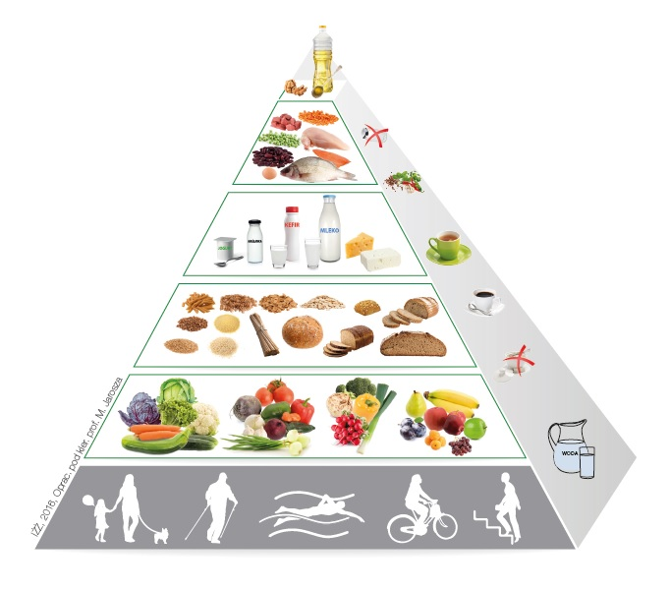
Krok I W zdrowym ciele zdrowy duch, więc podstawą jest ruch!
Według Piramidy Zdrowego
Żywienia aktywność fizyczna
Jest niezbędnym czynnikiem,
który pozwoli cieszyć się
zdrowiem.
Sport wpływa nie tylko na
poprawę naszego zdrowia i
kondycji, ale też pozytywnie
oddziałuje na nasz nastrój.

Slide 4
Krok II Pij min 1,5l płynów dziennie!
Staraj się pić jedynie ciepłe napoje.
Nie nadużywaj czystych soków, zimnej wody
z lodem oraz czarnej herbaty.
Staraj się pić:
Ciepłą przegotowana wodę z imbirem lub cytryną
Kompoty owocowe słodzone suszonymi owocami
Ciepłe delikatne herbaty ziołowe (koper woski, mięta, malina, rumianek)

Slide 5
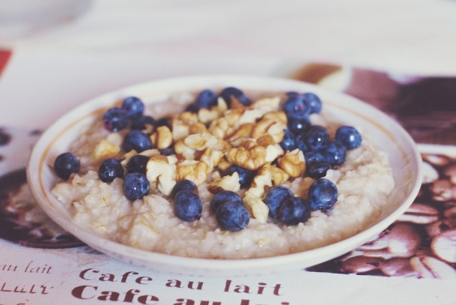
Krok III Zjedz ciepłe zbożowe śniadanie z rodzicami!
Na poranny posiłek wybieraj:
najlepsze zboża: płatki owsiane, orkiszowe, kasze jęczmienna czy
jaglaną
sezonowe owoce: latem - borówki, truskawki maliny, zima - jabłka,
gruszki
do słodzenia: suszone owoce (daktyle, rodzynki, morele)
dobre oleje: orzechy (nerkowca, włoskie, laskowe), migdały, olej lniany,
rzepakowy czy sezamowy
ulubione przyprawy: cynamon, kardamon, kminek itp.

Slide 6
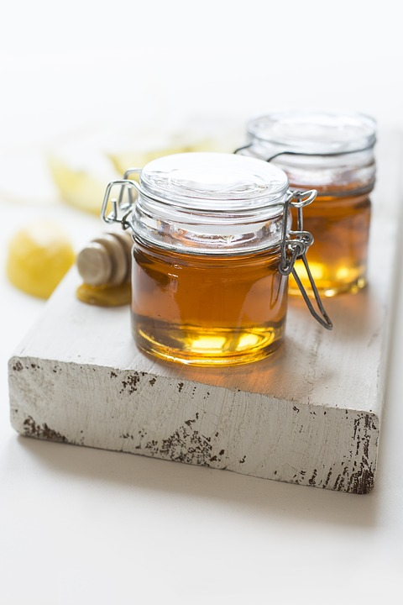
Krok IV Dzień bez cukru
Unikaj białego cukry wysokoprzetworzonego, który
może:
Powodować próchnice zębów
Sprzyja obniżeniu odporności
Powoduje nadpobudliwość organizmu oraz zaburzenia snu
Zamiast cukru wybieraj:
Miody
Suszone owoce (daktyle, morele, rodzynki, śliwki)
Syrop klonowy
Słód jeczmienny, orkiszowy, daktylowy, ryżowy

Slide 7
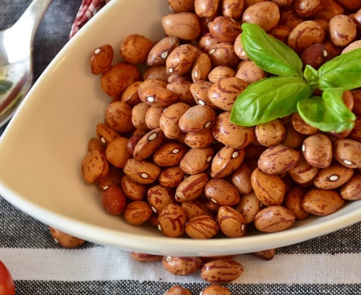
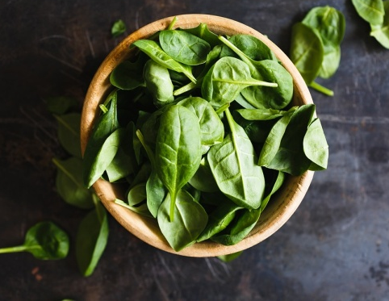
Krok V Zamiast mięsa zjedz strączki i warzywa!
W ciągu tygodnia zjedz:
3 porcje mięsa
2 porcje ryb oraz
2 porcje roślin strączkowych
Nie zapomnij o warzywach i
produktach zbożowych w
każdym posiłku!

Slide 8
Zadanie ze środy na czwartek
Przynieś skakankę
☺

